Slide 1
SB大讲堂之数据结构
讲解者：刘凯华，王少博，李开新

Slide 2
线性结构
定义：线性结构是一个有序数据元素的集合。
常用的线性结构有：线性表，栈，队列，双队列，串。关于广义表、数组，是一种非线性的数据结构。
特征：
1．集合中必存在唯一的一个"第一个元素"；
2．集合中必存在唯一的一个"最后的元素"；
3．除最后元素之外，其它数据元素均有唯一的"后继"；
4．除第一元素之外，其它数据元素均有唯一的"前驱"。
数据结构中线性结构指的是数据元素之间存在着“一对一”的线性关系的数据结构。
如（a0,a1,a2,.....,an）,a0为第一个元素，an为最后一个元素，此集合即为一个线性结构的集合。
相对应于线性结构，非线性结构的逻辑特征是一个结点元素可能对应多个直接前驱和多个后继。

Slide 3
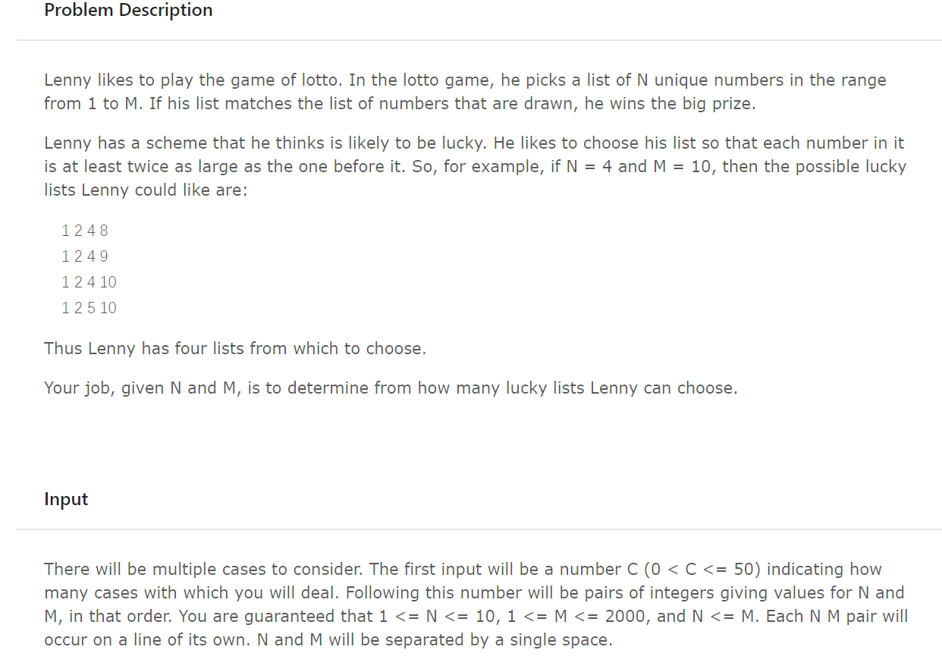
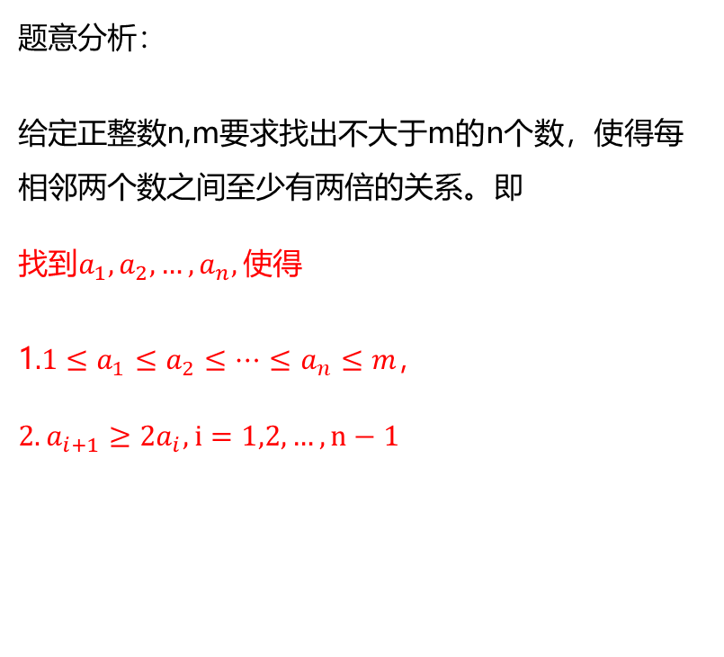
2024 - Lenny‘s Lucky Lotto Lists 线性结构
题意分析：
给定正整数n,m要求找出不大于m的n个数，使得每相邻两个数之间至少有两倍的关系。即
$$找到a_{1},a_{2},…,a_{n},使得$$
1$.1≤a_{1}≤a_{2}≤…≤a_{n}≤m，$
$${2.a}_{i+1}≥{2a}_{i},i=1,2,…,n−1$$
http://acm.hit.edu.cn/problemset/2024

Slide 4
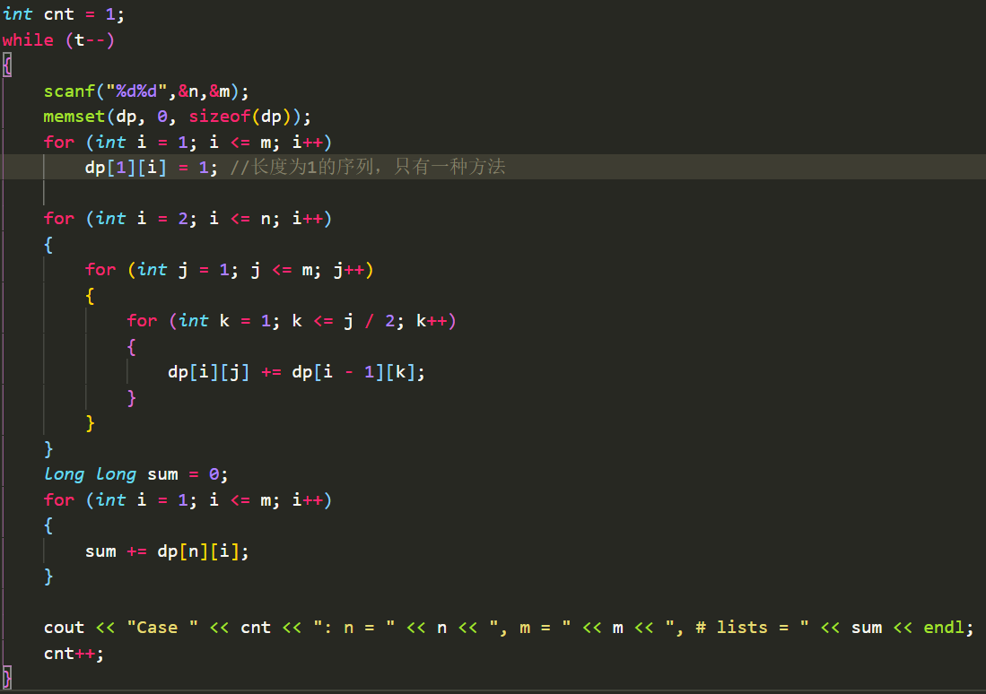
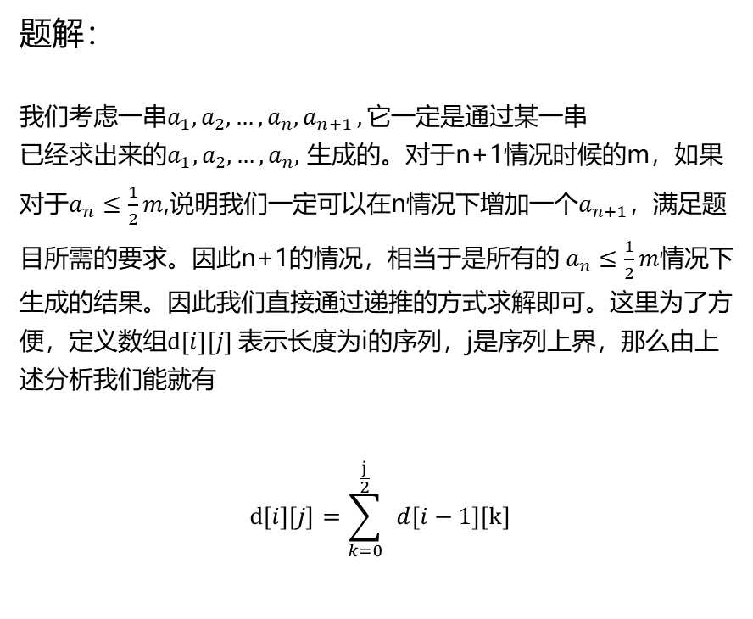
2024 - Lenny‘s Lucky Lotto Lists 线性结构
题解：
我们考虑一串$a_{1},a_{2},…,a_{n}{,a}_{n+1},它一定是通过某一串{已经求出来的a}_{1},a_{2},…,a_{n},$ 生成的$。对于$n+1情况时候的m，如果对于$a_{n}≤\frac{1}{2}m$,说明我们一定可以在n情况下增加一个$a_{n+1}，$满足题目所需的要求。因此n+1的情况，相当于是所有的$a_{n}≤\frac{1}{2}m$情况下生成的结果。因此我们直接通过递推的方式求解即可。这里为了方便，定义数组${d\left[i\right]\left[j\right]}_{ }$表示长度为i的序列，j是序列上界，那么由上述分析我们能就有
$$d\left[i\right]\left[j\right]=\sum_{k=0}^{\frac{j}{2}}{ }d\left[i−1\right][k]$$
核心代码
http://acm.hit.edu.cn/problemset/2024

